Slide 1
Matemáticas Discretas 1
Clase 06
03/03/2026

Slide 2
Recursos de esta clase
Pagina web: https://discretas1-udea.github.io/discretas1-udea-20261/
Clase 4: https://discretas1-udea.github.io/discretas1-udea-20261/lessons/mod1/clase4/
Diapositivas:
https://discretas1-udea.github.io/discretas1-udea-20261/assets/slides/clase4.pdf

Slide 3
Clasificación de las proposiciones
Tablas de Verdad
Reglas de prioridad y asociatividad
$$p$$ | $$q$$ | $$p∧q$$ | $$p∨q$$ | $$p⊕q$$ | $$p→q$$ | $$p↔q$$
$$F$$ | $$F$$ | $$F$$ | $$F$$ | $$F$$ | $$V$$ | $$V$$
$$F$$ | $$V$$ | $$F$$ | $$V$$ | $$V$$ | $$V$$ | $$F$$
$$V$$ | $$F$$ | $$F$$ | $$V$$ | $$V$$ | $$F$$ | $$F$$
$$V$$ | $$V$$ | $$V$$ | $$V$$ | $$F$$ | $$V$$ | $$V$$
$$p$$ | $$¬p$$
$$F$$ | $$V$$
$$V$$ | $$F$$
Prioridad | Operador | Asociatividad | Ejemplo con paréntesis
1 (la mas alta) | $$¬$$ | No aplica (unitario) | $$¬p∧q≡\left(\left(¬p\right)∧q\right)$$
2 | $$∧$$ | Izquierda ($I→D$) | $$p∧q∧r≡\left(\left(p∧q\right)∧r\right)$$
3 | $$∨$$ | Izquierda ($I→D$) | $$p∨q∨r≡\left(\left(p∨q\right)∨r\right)$$
4 | $$⨁$$ | Izquierda ($I→D$) | $$p⨁q⨁r≡\left(\left(p⨁q\right)⨁r\right)$$
5 | $$→$$ | Derecha ($D→I$) | $$p→q→r≡\left(p→\left(p→r\right)\right)$$
6 (la mas baja) | $$↔$$ | Derecha ($D→I$) | $$p↔q↔r≡\left(p↔\left(p↔r\right)\right)$$

Slide 4
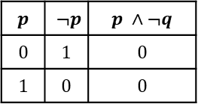
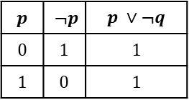
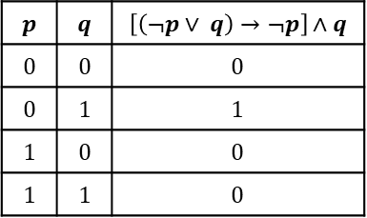
Clasificación de las proposiciones
En lógica proposicional, las proposiciones se clasifican según su valor de verdad en todas sus posibles interpretaciones (combinación de valores de la tabla de verdad) en tres tipos.
Tautología
Contradicción
Equivalencia
$$p$$ | $$¬p$$ | $$p ∨¬q$$
$$0$$ | $$1$$ | $$1$$
$$1$$ | $$0$$ | $$1$$
$$p$$ | $$¬p$$ | $$p ∧¬q$$
$$0$$ | $$1$$ | $$0$$
$$1$$ | $$0$$ | $$0$$
$$p$$ | $$q$$ | $$\left[\left(¬p∨ q\right)→¬p\right]∧q$$
$$0$$ | $$0$$ | $$0$$
$$0$$ | $$1$$ | $$1$$
$$1$$ | $$0$$ | $$0$$
$$1$$ | $$1$$ | $$0$$

Slide 5


Equivalencia lógica
Dos proposiciones compuestas $p$ y $q$ son lógicamente equivalentes, o simplemente equivalentes, si $p↔q$ es una tautología.
Notación: Una equivalencia se puede escribir como $p↔q$ o como $p≡q$
$$¬\left(¬p\right)≡p$$
$$¬\left(p∧q\right)≢¬p∧¬q$$
$$p$$ | $$¬p$$ | $$¬(¬p)$$
$$0$$ | $$1$$ | $$0$$
$$1$$ | $$0$$ | $$1$$
$$p$$ | $$q$$ | $$¬p$$ | $$¬q$$ | $$p∧q$$ | $$¬\left(p∧q\right)$$ | $$¬p∧¬q$$
$$0$$ | $$0$$ | $$1$$ | $$1$$ | $$0$$ | $$1$$ | $$1$$
$$0$$ | $$1$$ | $$1$$ | $$0$$ | $$0$$ | $$1$$ | $$0$$
$$1$$ | $$0$$ | $$0$$ | $$1$$ | $$0$$ | $$1$$ | $$0$$
$$1$$ | $$1$$ | $$0$$ | $$0$$ | $$1$$ | $$0$$ | $$0$$
Mediante el uso de tablas de verdad se demuestra si dos (o mas) proposiciones son equivalentes
¿Es practico? _____

Slide 6




Algunas equivalencias lógicas
Ejemplos: Mediante el uso de tablas de verdad demostramos que las siguientes equivalencias eran validas:
Implicación
Leyes de Morgan
Contrarrecíproco
$$¬p∨q≡p→q$$
$$¬\left(p∧q\right)≡¬p∨¬q$$
$$¬p→¬q≡¬q→¬p$$
$$¬\left(p∨q\right)≡¬p∧¬q$$
Para que usar equivalencias como las anteriores:
Para hacer demostraciones.
Para simplificar expresiones lógicas.
Verificar la validez de argumentos.
Derivar nuevas proposiciones

Slide 7
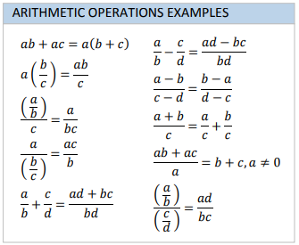
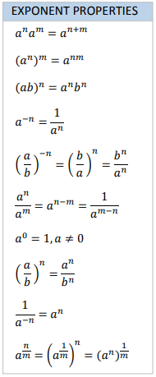
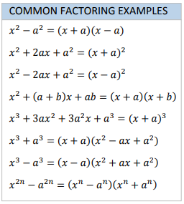
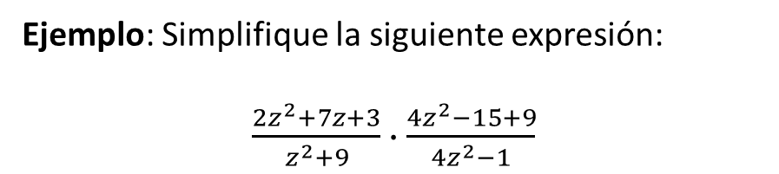
Demostraciones - Contexto
Ejemplo: Simplifique la siguiente expresión:
$\frac{2z^{2}+7z+3}{z^{2}+9}∙\frac{4z^{2}−15+9}{4z^{2}−1}$

Slide 8
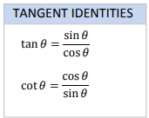
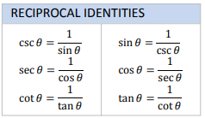
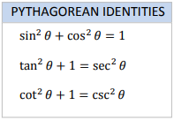

Demostraciones - Contexto
Demuestre: Verifique la identidad:
$$\frac{\sec{θ}+\tan{θ}}{\cot{θ}+\cos{θ}}=\sec^{2}{θ}$$

Slide 9
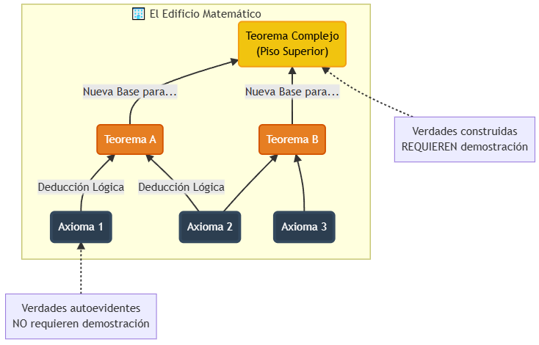
Demostraciones
Para nuestro caso, las cosas no cambian demasiado con respecto a lo que ya sabemos. Solo cambia el dominio y las reglas de ese dominio.
Identidades lógicas (Tabla que será nuestra fuente de verdad)
Nombre | Equivalencia lógica
Conmutatividad | $$P∧Q≡Q∧P$$ | $$P∨Q≡Q∨P$$
Asociatividad | $$P∧\left(Q∧R\right)≡\left(P∧Q\right)∧R$$ | $$P∨\left(Q∨R\right)≡\left(P∨Q\right)∨R$$
Distributividad | $$P∧\left(Q∨R\right)≡\left(P∧Q\right)∨\left(P∧R\right)$$ | $$P∨\left(Q∧R\right)≡\left(P∨Q\right)∧\left(P∨R\right)$$
Idempotencia | $$P∧P≡P$$ | $$P∨P≡P$$
Doble negación | $$¬\left(¬P\right)≡P$$
Leyes de Morgan | $$¬\left(P∧Q\right)≡¬P∨¬Q$$ | $$¬\left(P∨Q\right)≡¬P∧¬Q$$
Identidad | $$P∧V≡P$$ | $$P∨F≡P$$
Dominación | $$P∧F≡F$$ | $$P∨V≡V$$
Absorción | $$P∧\left(P∨Q\right)≡P$$ | $$P∨\left(P∧Q\right)≡P$$
Complemento | $$P∧¬P≡F$$ | $$P∨¬P≡V$$
Implicación | $$P→Q≡¬P∨Q$$
Contrarrecíproco | $$P→Q≡¬Q→¬P$$
Equivalencia | $$P↔Q≡(P→Q)∧\left(Q→P\right)$$

Slide 10
Demostraciones
Para nuestro caso, las cosas no cambian demasiado con respecto a lo que ya sabemos. Solo cambia el dominio y las reglas de ese dominio.
Identidades lógicas (Viene a ser el equivalente a nuestra carta magna)
Esta clase
Equivalencia
Enfoque Axiomático
Tablas de verdad
Demostración
Validez
Enfoque Basado en modelos
Tabla de identidades

Slide 11
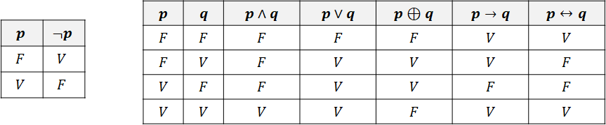
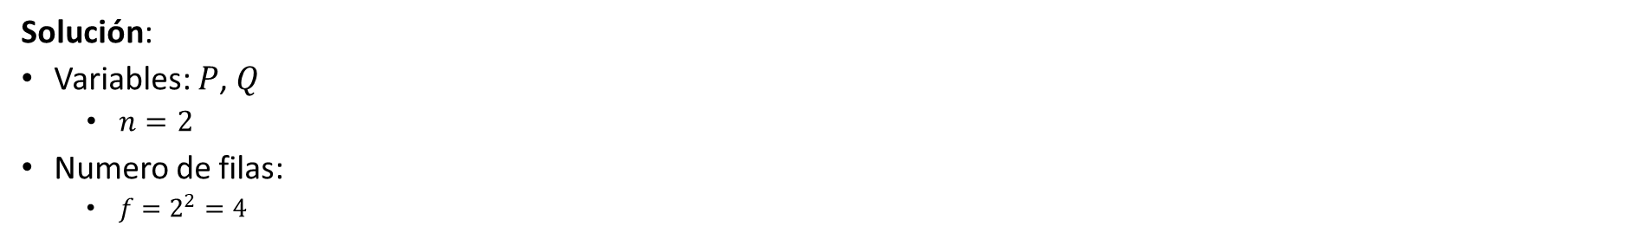
Demostración - Enfoque basado en modelos
Repaso: Demostrar que $P∧\left(P∨Q\right)≡P$
Solución:
Variables: $P$, $Q$
$n=2$
Numero de filas:
$f=2^{2}=4$
$$P$$ | $$Q$$ | $$P∧\left(P∨Q\right)↔P$$
$$0$$ | $$0$$ | $$?$$
$$0$$ | $$1$$ | $$?$$
$$1$$ | $$0$$ | $$?$$
$$1$$ | $$1$$ | $$?$$
$$P$$ | $$Q$$ | $$P∨Q$$ | $$P∧\left(P∨Q\right)$$ | $$P∧\left(P∨Q\right)↔P$$
$$0$$ | $$0$$ | $$0$$ | $$0$$ | $$1$$
$$0$$ | $$1$$ | $$1$$ | $$0$$ | $$1$$
$$1$$ | $$0$$ | $$1$$ | $$1$$ | $$1$$
$$1$$ | $$1$$ | $$1$$ | $$1$$ | $$1$$

Slide 12
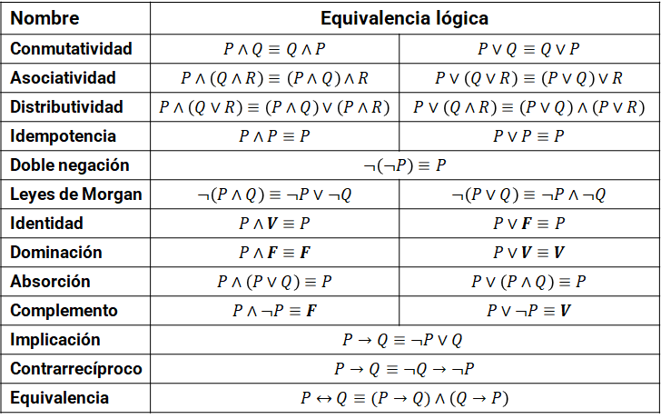
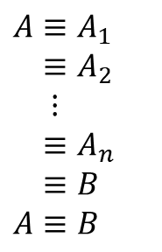
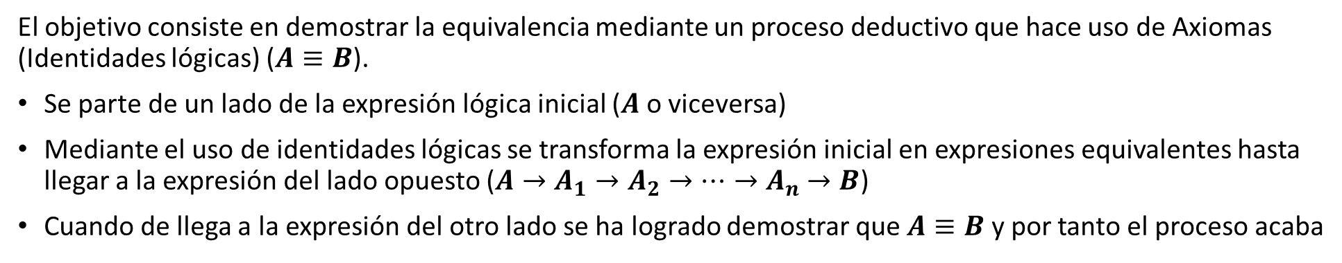
Demostración - Enfoque Axiomático
El objetivo consiste en demostrar la equivalencia mediante un proceso deductivo que hace uso de Axiomas (Identidades lógicas) ($A≡B$).
Se parte de un lado de la expresión lógica inicial ($A$ o viceversa)
Mediante el uso de identidades lógicas se transforma la expresión inicial en expresiones equivalentes hasta llegar a la expresión del lado opuesto ($A→A_{1}→A_{2}→…→A_{n}$ $→B$)
Cuando de llega a la expresión del otro lado se ha logrado demostrar que $A≡B$ y por tanto el proceso acaba
$A≡A_{1}$
$≡A_{2}$
$$⋮$$
$≡A_{n}$
$≡B$
$A≡B$
Transformaciones usando axiomas (Identidades Lógicas)

Slide 13
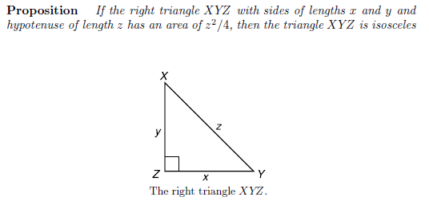
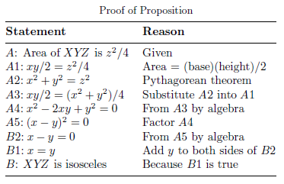
Demostración – Escritura de demostraciones
Existen dos formas de escribir demostraciones:
Demostración en prosa / narrativa (Paragraph Proof)
Se escribe en párrafos continuos
Es la forma estándar en libros universitarios
Requiere mayor claridad conceptual
Afirmación–Razón (Two-Column Proof)
Cada paso va numerado
Se indica explícitamente la regla usada
Muy común en cursos introductorios de lógica

Slide 14
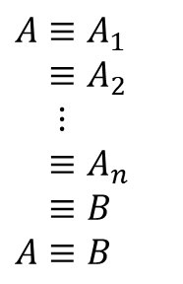
Demostración (Afirmación-Razón)
Plantilla para realizar las demostraciones
$A≡A_{1}$
$≡A_{2}$
$$⋮$$
$≡A_{n}$
$≡B$
$A≡B$
Transformaciones usando axiomas (Identidades Lógicas)
# | Justificación | Razón

Slide 15


Demostración (Afirmación-Razón)
Repaso: Demostrar que $P∧\left(P∨Q\right)≡P$
Empleando el enfoque basado en modelos: tablas de verdad.
Empleando el enfoque axiomático: Uso de identidades lógicas (axiomas)
Solución: El primer enfoque ya se realizó
$$P∧\left(P∨Q\right)≡P$$
# | Afirmación | Razón
1 | $$P∧(P∨Q)$$ | Hipotesis
2 | $$(P∧P)∨(P∧Q)$$ | Distributividad para el Y en (1)
3 | $$P∨(P∧Q)$$ | Idempotencia para el Y en (2)
4 | $$\left(P∧V\right)∨(P∧Q)$$ | Identidad para el Y en (3)
5 | $$P∧\left(V∨Q\right)$$ | Distributividad para el Y ($I←D$) en (4)
6 | $$P∧\left(V\right)$$ | Dominación para el O en (5)
7 | $$P$$ | Identidad para el Y en (6)

Slide 16

Ejemplos de repaso - Demostraciones
Demuestre que $¬\left(p∨\left(¬p∧q\right)\right)$ es lógicamente equivalente a $¬p∧¬q$
Demuestre que $\left(p∧q\right)→\left(q∨p\right)$ es una tautología.
Demostrar que $p→\left(q→r\right)≡\left(p∧q\right)→r$
Demostrar que $\left[P→(Q∨¬R)\right]↔\left[\left(R∧P\right)→Q\right]$
Verdadero o falso: La negación de “Si Susana es la madre de Luis, entonces, Ali es su primo” es “Si Susana es la madre de Luis, entonces, Ali no es su primo”.

Slide 17
Condiciones de suficiencia y necesidad
Demuestre que $¬\left(p∨\left(¬p∧q\right)\right)$ es lógicamente equivalente a $¬p∧¬q$
Solución
# | Afirmación | Razón

Slide 18
Condiciones de suficiencia y necesidad
Demuestre que $\left(p∧q\right)→\left(q∨p\right)$ es una tautología.
Solución
# | Afirmación | Razón

Slide 19
Condiciones de suficiencia y necesidad
Demostrar que $p→\left(q→r\right)≡\left(p∧q\right)→r$
Solución
# | Afirmación | Razón

Slide 20
Condiciones de suficiencia y necesidad
Demostrar que $\left[P→(Q∨¬R)\right]↔\left[\left(R∧P\right)→Q\right]$
Solución
# | Afirmación | Razón

Slide 21
Condiciones de suficiencia y necesidad
La negación de “Si Susana es la madre de Luis, entonces, Ali es su primo” es “Si Susana es la madre de Luis, entonces, Ali no es su primo”.
Solución

Slide 22


